Slide 1
Отчёт 24.02
Чалый Никита

Slide 2
Задачи и планы
Полностью завершена подготовка к практике в ОИЯИ (документы + финансирование) (спасибо Александру)
Буду в Дубне с 1.03 по 3.04
Полностью настроена работа на кластере (спасибо Эдуарду и Наталье)
Новая версия geant4 11.3ref01 лежит в /home/share на кластере .tar.gz архивом

Slide 3
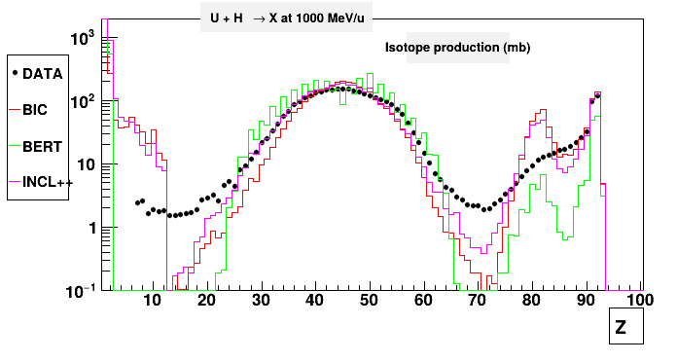
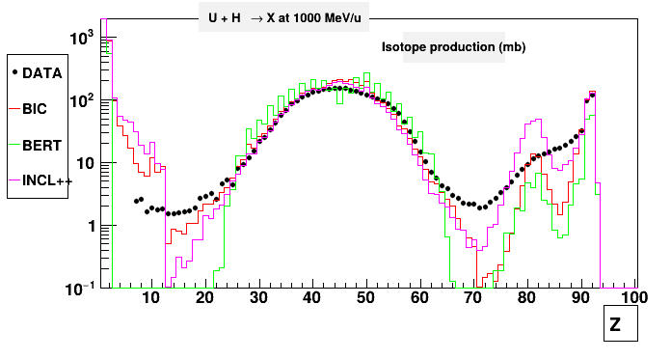
Задачи и планы
На данный момент занимаемся проверкой правильности формул в pre-compound модели
Проведены тесты с pre-compound моделью и без:
Preco ON
Preco OFF

Slide 4
Спасибо за внимание!

Slide 5
Низкоэнергетические модели
Pre-compound
На данный момент Multifragmentation искусственно “задавлена”
Multifragmentation
Z<9, A<17
De-excitation
Fermi Break Up
Evaporation

